Slide 1
Projet SmartPatate
Contexte du projet
Les expériences menées
Le fonctionnement du circuit et du capteur.
Notre prototype
Bilan

Slide 2
Contexte du projet
Pour ce projet, nous devons créer une pomme de terre intelligente.
Cette pomme de terre doit avoir le rôle d’un capteur capacitif et doit donc savoir si elle est touché :
Avec un doigt
Avec deux doigts
De pleine main

Slide 3
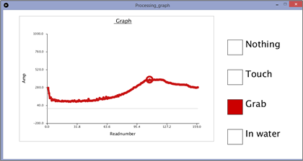
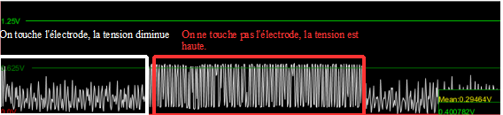
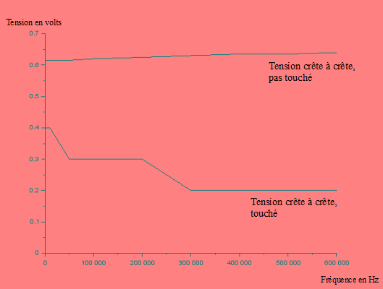
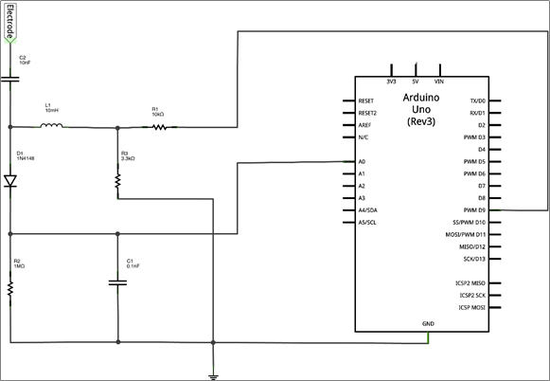
Les expériences menées
Expérience 2 :
Expérience 1 :

Slide 4
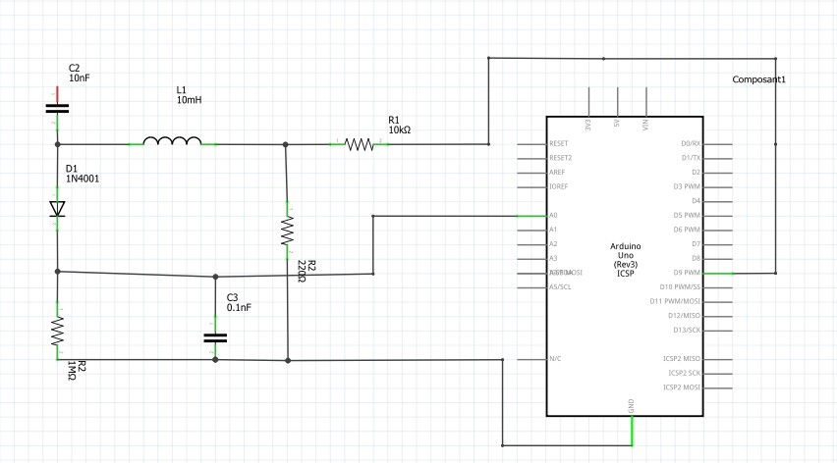
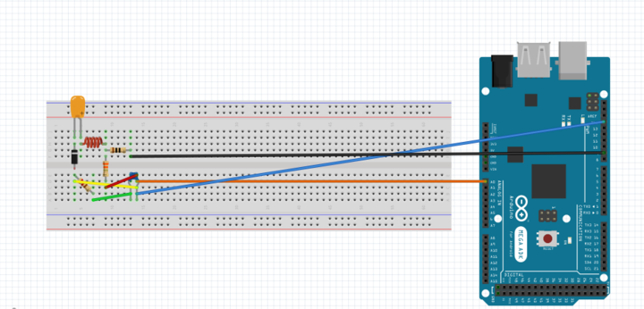
Le fonctionnement du circuit et du capteur

Slide 5
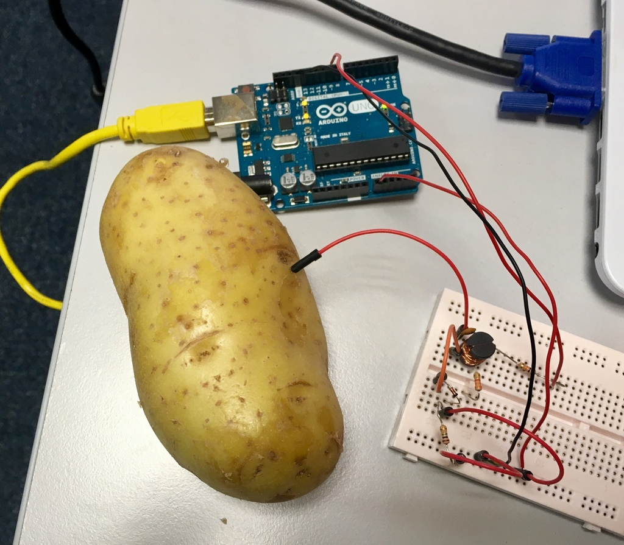
Notre prototype

Slide 6
Bilan du projet

